Slide 1
MS EXCHANGE au LAPP
Principaux points abordés :
Pourquoi MS Exchange ?
Déploiement de MS Exchange
Retour d'expérience

Slide 2
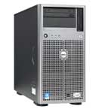

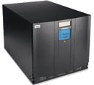
La messagerie du LAPP avant Exchange
Pourquoi MS Exchange ?
WAN
Webmail
SquirrelMail
LAN
Outlook
Thunderbird
Pine
Symantec Mail Security
LAPP-MTA
Messagerie
Postfix
Sauvegarde
sur bandes
Lapp : 146 pers.
Lapth : 45 pers.
300 comptes de messagerie
personnels, retraités, partis,
visiteurs étrangers récurrents, stagiaires

Slide 3
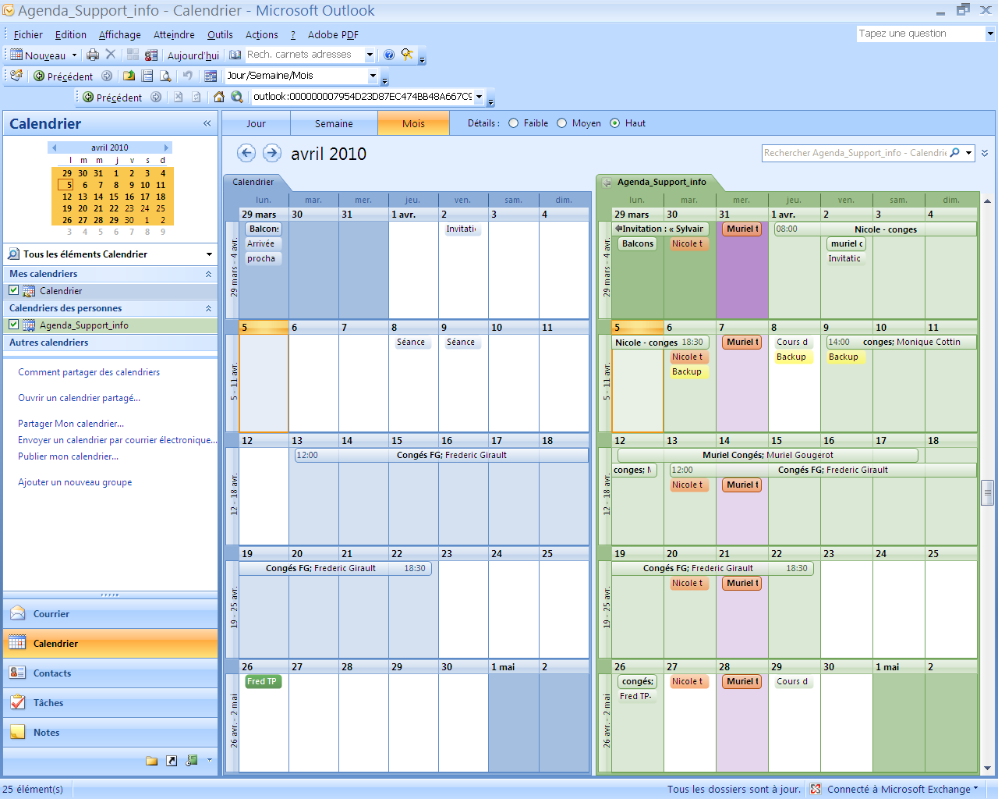
Pourquoi MS Exchange ?
De nouvelles attentes pour un travail plus collaboratif
Agendas
Agendas personnels publics et privés
Agendas de groupes et ressources
Messagerie
Partage de Dossiers - Carnets d’adresse
Listes de diffusion
Délégations pour la gestion de boîtes à lettres, listes …
Accès Web
Plus de convivialité

Slide 4
Pourquoi MS Exchange ?
Pourquoi MS Exchange ?
Un outil professionnel, « Tout en 1 », éprouvé, pérenne , qui évolue
Un choix orienté par la direction du LAPP
(Expérience avec Outlook–Exchange)
Un outil pleinement intégré à Active Directory
  Envisageable au LAPP de par l’existence d’un annuaire Active Directory IN2P3
De grands centres utilisent MS Exchange (CERN, SLAC, DESY …)
Documentation et support Microsoft

Slide 5
Intérêt immédiat pour le LAPP
Pourquoi MS Exchange ?
Support de l’outil Outlook
Partage d’agendas (direction, support informatique, sécurité-qualité…)
Ex : Poses de RDV pour les arrivées et départs de nouveaux personnels
Réorganisation des listes de diffusion et délégation de leur gestion
Délégation de boîtes aux lettres
Assistant de planification de réunions ou RDV
Avis d’absence interne – externe
Règles de filtrage centralisées sur le serveur
Un Webmail plus convivial

Slide 6



Topologie Active Directory - Exchange
Déploiement de MS Exchange
Site Annecy
WAN
Serveurs Exchange IN2P3.FR
LAN
Site Lyon
LAN
Domaine IN2P3.FR
Domaine LAPP.IN2P3.FR
Clients Lapp.in2p3.fr

Slide 7
Les clients MS Exchange
Déploiement de MS Exchange
Windows
Linux - Mac
Protocole MAPI
Outlook 2007 (MAPI) Local / Anywhere
Protocole IMAP
Thunderbird + plugin Lightning (IMAP)
Pine (IMAP)
Mail – Entourage (Mac)
Evolution (Ubuntu)
Web Mail OWA (Outlook Web Access)
Internet Explorer
Firefox (OWA light)
Safari (OWA light)
Protocole ActiveSync
Synchronisation des PDA (Assistant Num. Personnel)
60 %
40 %

Slide 8
Sécurisation des données Exchange
Déploiement de MS Exchange
Serveur
EXCHANGE
DPM2007
(Data Protection Manager)
Rétention 2 mois
Networker
Rétention 30 jours
30 mn
Hebdom.
Volumétrie actuelle :
DB Exchange : 75 Go
Sauvegarde DPM : 700 Go
Librairie
Bandes LTO
Rétention 6 mois

Slide 9
Migration progressive vers MS Exchange
Déploiement de MS Exchange
Choix d’une migration manuelle par services et par expériences
Redirection progressive des utilisateurs
Accompagnement des utilisateurs pour migrer vers Exchange :
Migration des dossiers de messagerie
Un simple couper-coller de dossiers dans Outlook
Migration des carnets d’adresses
Fonction Importer - Exporter
Une opportunité pour un « Grand nettoyage » :
comptes historiques, listes obsolètes, dossiers de messagerie …
La mise en place d’une formation Outlook est prévue
afin de mieux exploiter les possibilités de cet outil

Slide 10
Bilan du déploiement
Déploiement de MS Exchange
Une migration sans gros problèmes (en douceur )
Toutefois quelques points techniques un peu plus délicats à traiter :
Côté utilisateurs
Migration des dossiers locaux Thunderbird vers Outlook
Migration des règles de filtrage locales vers Outlook (pas d’outils adaptés)
Migration des listes enregistrées dans Thunderbird
Quelques subtilités dans la configuration de Pine
Côté administrateurs
Service Outlook Anywhere en cours de configuration (IIS)
Processus « Autodiscover »
Pour l’instant, le Lapp est le seul laboratoire dans « l’aventure »
Support Microsoft Technet
Une implication de l’ensemble du service général

Slide 11
Retour d'expérience
Agendas
Une fonctionnalité devenue indispensable pour les chefs de groupe et chefs de service
Partage d’agendas entre des équipes (lecture et/ou écriture)
Listes
Des listes de diffusion à jour et donc plus fiables
Utilisation d’Exchange dans le cadre de notre démarche qualité
Ex : Poses de RV pour les arrivées et départs de tous les personnels
(stagiaires, CDD, permanents)
Partage de dossiers de messagerie
Ex : redondance du service mission – organisation d’évènements
Synchronisation de périphériques mobiles
Utilisation de plus en plus répandue pour les propriétaires d’assistants numériques personnels (PDA), SmartPhones

Slide 12
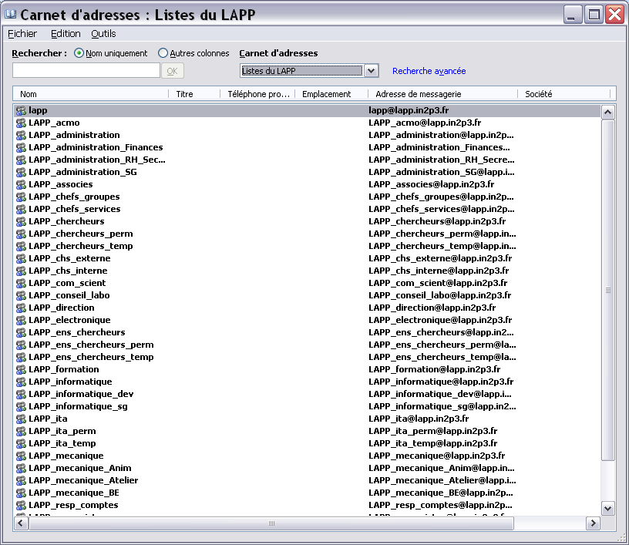
Retour d'expérience
Les listes

Slide 13
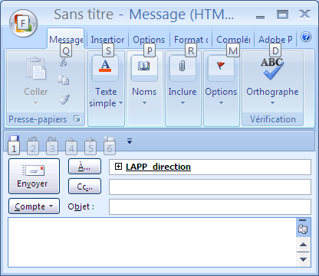
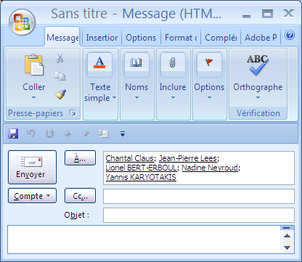
Retour d'expérience
Possibilité de développer une liste

Slide 14
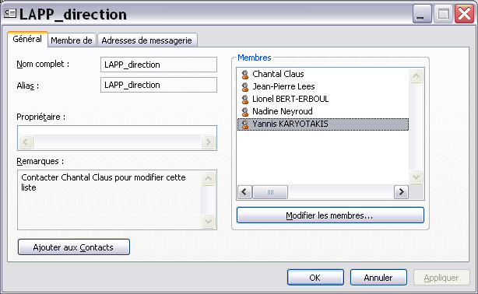
Retour d'expérience
Délégation de la gestion des listes

Slide 15
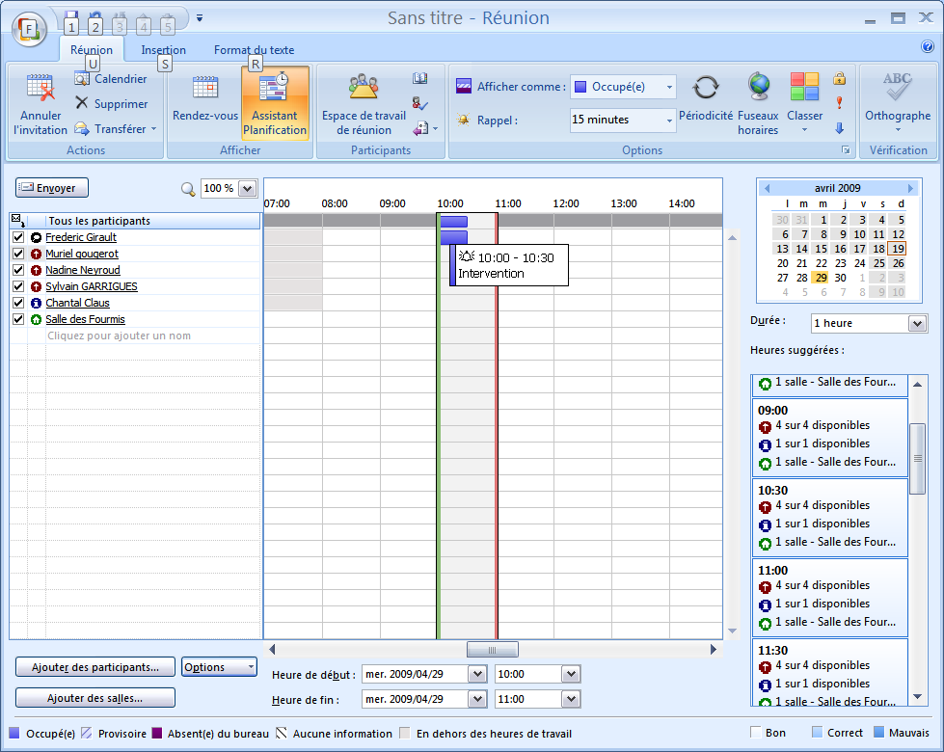
Assistant de planification (Outlook2007 / OWA)
Retour d'expérience
Disponibilités des personnes (et salles)

Slide 16
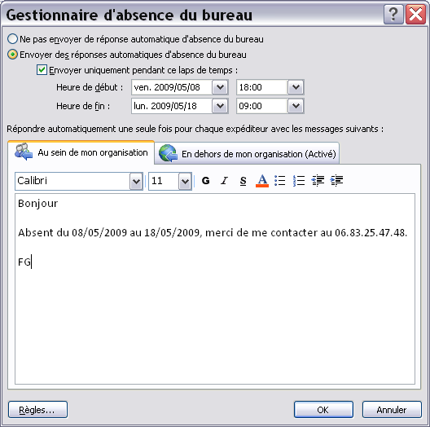
Retour d'expérience
Avis personnalisé de vos absences (Outlook / OWA)

Slide 17
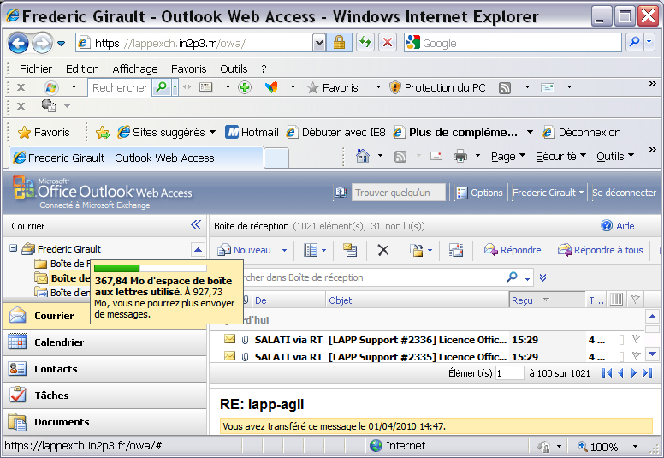
Retour d'expérience
État de son quota depuis OWA (Web Mail Exchange)

Slide 18
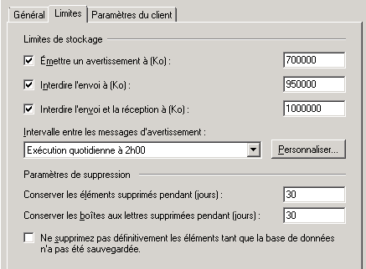
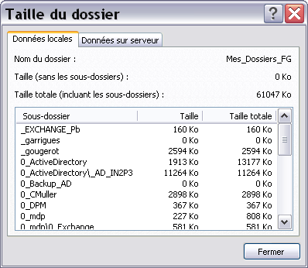
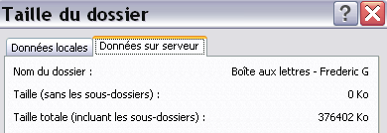
Retour d'expérience
État de son quota depuis Outlook2007
Propriété / Taille dossier

Slide 19
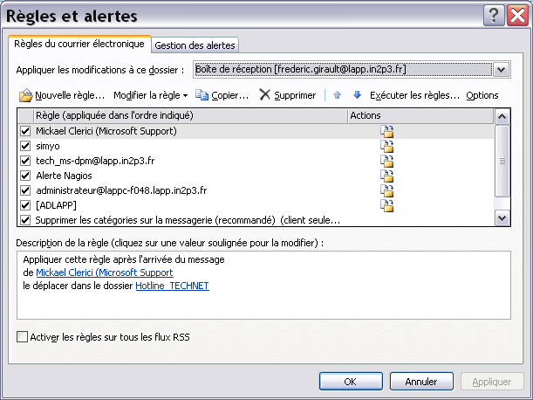
Retour d'expérience
Règles et alertes centralisées sur le serveur

Slide 20
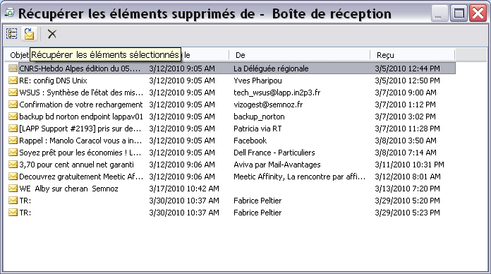
Retour d'expérience
Récupérer vos mails supprimés après effacement de votre corbeille

Slide 21
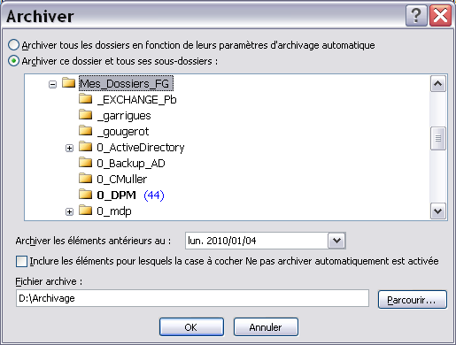
Retour d'expérience
Archiver vos dossiers

Slide 22
Evolutions
Installation d’Exchange 2010
Optimisation du Stockage et des IO
Nouveau processus de réplication des DataBases
(DAG : Data Availability Group)
Amélioration de la gestion des carnets d’adresses
et listes globales
Meilleure compatibilité de Outlook Web Access
avec des navigateurs autres que IE
De nombreuses autres fonctionnalités restent à exploiter
Messagerie unifiée
Gestion des tâches
Réservation de ressources (salles, véhicules …)
Utilisation des boutons de votes

Slide 23
Conclusion
Merci

Slide 24
Cohabitation Postfix - Exchange
Postfix
Transferts des mails
EXCHANGE
Symantec Mail Security
LAPP-MTA
Serveur Sortant
Clients
LAPP-SMTPS
(Lappmails)
Thunderbird
Pine
Squirel /Horde
Outlook
OWA
Thunderbird

Slide 25
Utilisateur migré sur Exchange
POSTFIX
Transferts des mails
Symantec Mail Security
EXCHANGE
LAPP-MTA
Clients
Serveur Sortant
LAPP-SMTPS
(Lappmails)
Outlook 2007
OWA
Thunderbird
Pine

Slide 26
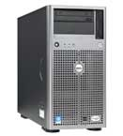
Arrêt du serveur Postfix effectué le 26 avril 2010
Postfix
Symantec Mail Security
EXCHANGE
LAPP-MTA
Serveur Sortant
Postfix
Outlook – Thunderbird - Pine
OWA
lapp-smtps
Clients

Slide 27
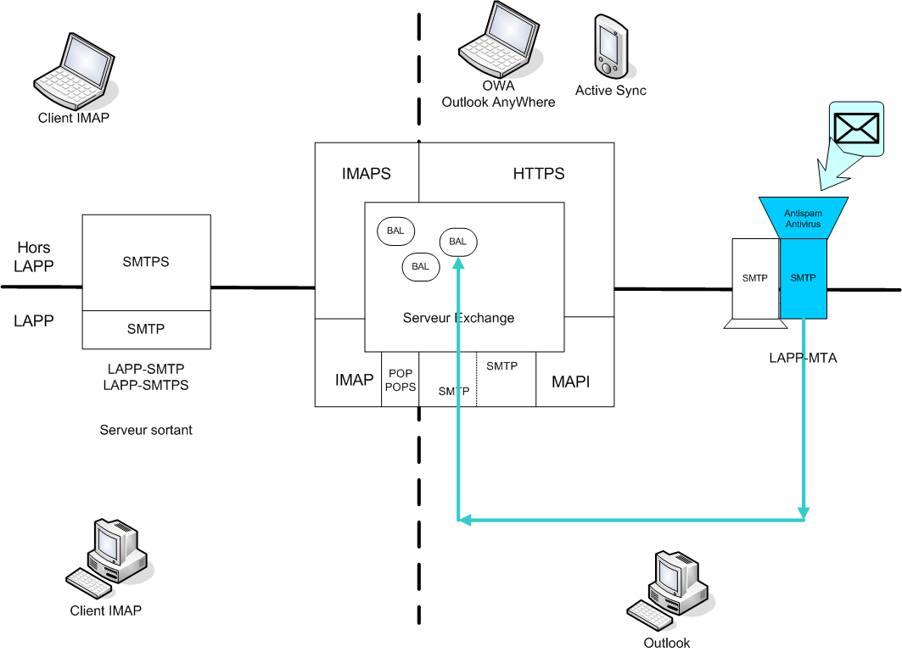

Slide 28
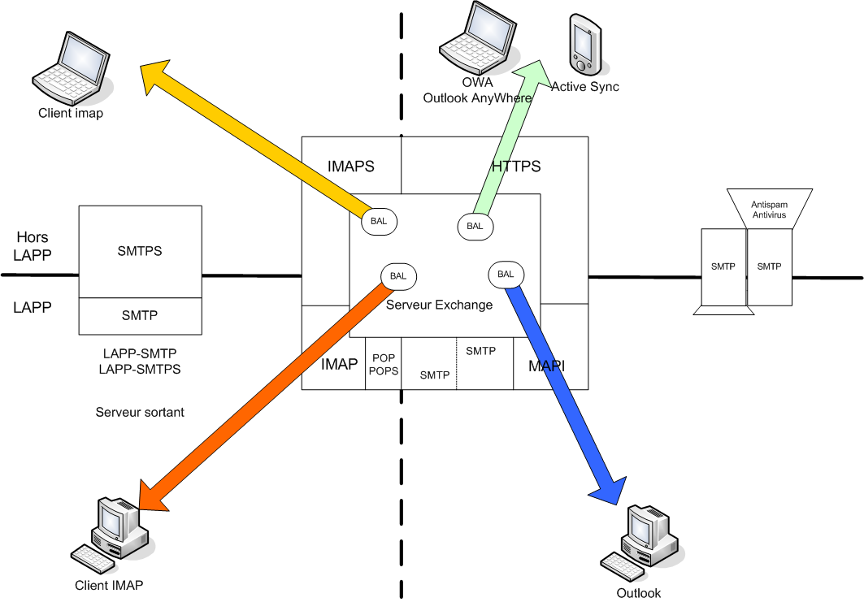
Lecture des mails

Slide 29
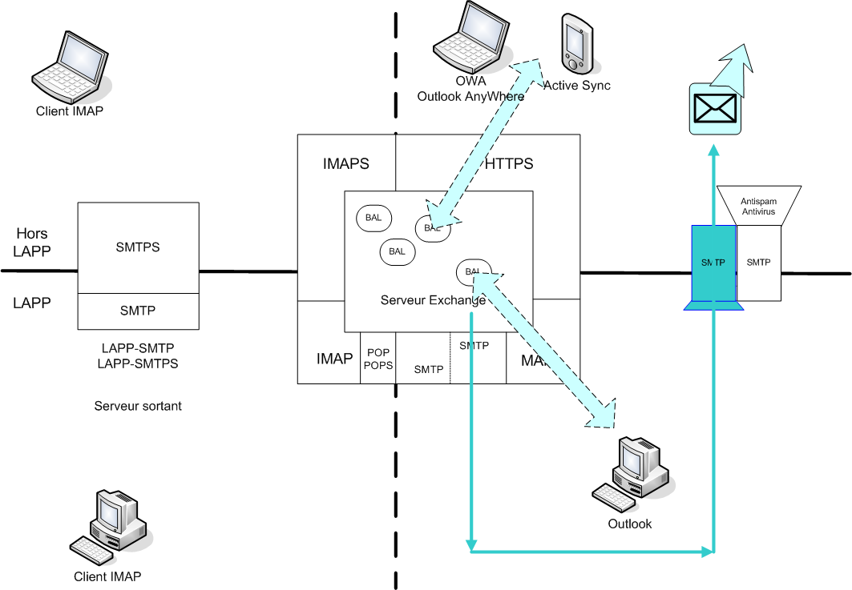
Envoi d’un mail « Microsoft »

Slide 30
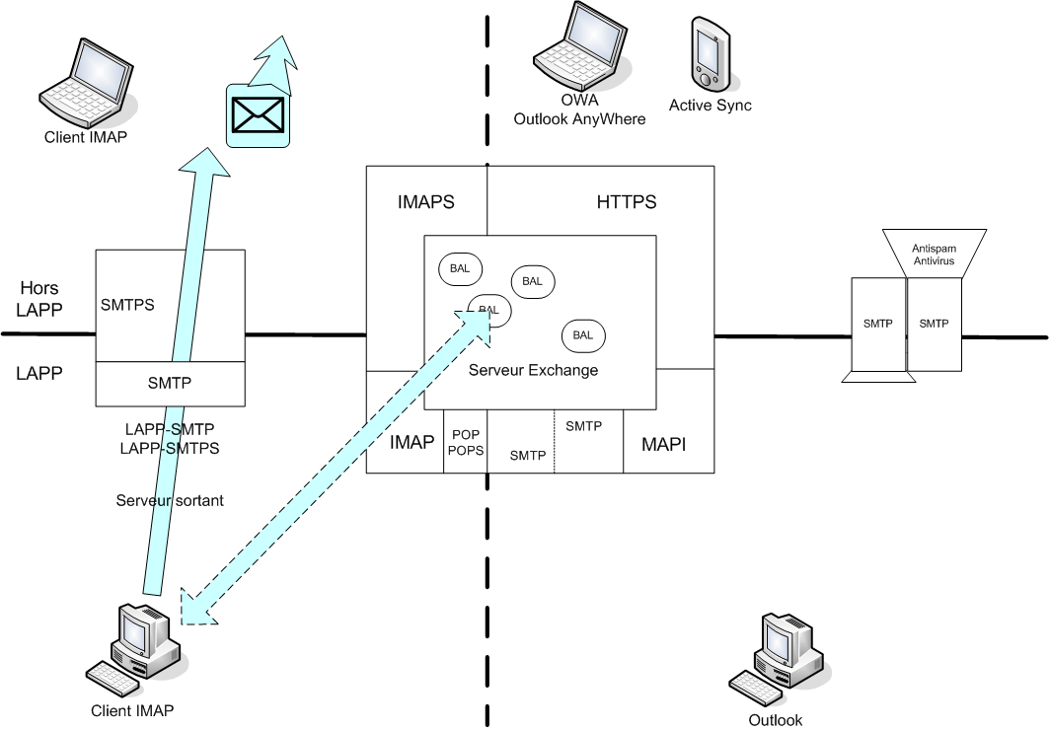
Envoi d’un mail (client non Microsoft)

